Slide 1
機器學習與實作 Flappy Bird
負 責 人：林子豪
報告日期：2022/1/12

Slide 2
需求
1.主體要是Flappy Bird遊戲
2.使用Python。
3.含演算法使得遊戲達到機器學習功能。
4.CPU使用率不能超過5%
使用設備CPU：AMD Ryzen 5 3600 6-Core Processor3.59 GHz

Slide 3
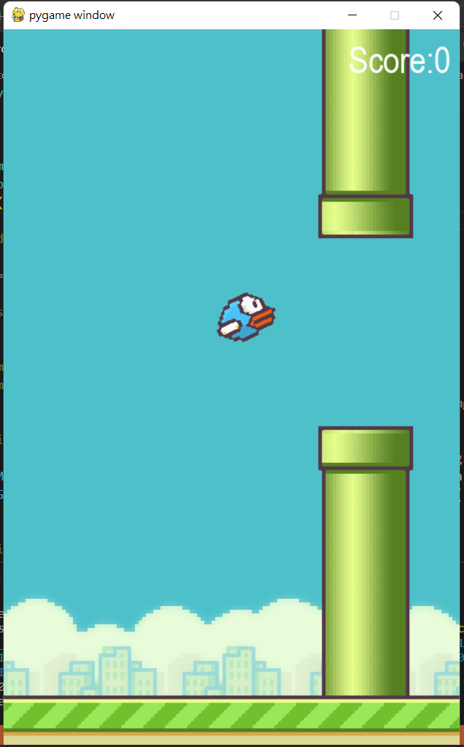
遊戲規則
鳥會一直下墜，當鳥觸碰到水管或是地面就會出局，由程式控制鳥向上飛，如果飛過一次水管，就加一分。

Slide 4
內部介面-模組列表
NEAT模組
Input:
1.鳥的y軸
2.鳥與上下水管的距離(tx,by)
基因編碼：｛tx ,by ,bias ,sum ,tanh(sum)｝##
突變:
# node bias options
突變將通過添加隨機值來改變節點偏差的概率
突變將用新的隨機值替換節點的偏差的概率
# node add/remove rates
突變將添加新節點的概率
突變將刪除現有節點
# connection add/remove rates
突變將在現有節點之間添加連接的概率
突變將刪除現有連接的概率
# connection enable options
突變將啟用連接狀態的概率
Output:
1.Fitness
2.激活函數{-1,1}
註：jump if tanh(sum)>0
Input:
1.每隻鳥的fitness
Output:
1.最好的fitness

Slide 5
內部介面-流程圖

Slide 6
內部介面-時序圖

Slide 7
內部介面-API
模組名稱 | 輸入 | 輸出 | 參數 | 方法
Windows | 無 | 無 | 1.Windows 2.Birds 3.Pipes 4.Base 5.Score 6.gen | 無
模組名稱 | 輸入 | 輸出 | 參數 | 方法
記錄每代數據 | fitness | Fitness | fitness | 無

Slide 8
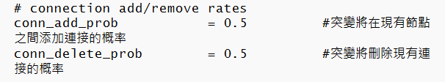
內部介面-API
註:前一代最好的Fitness對應的染色體的基因編碼
模組名稱 | 輸入 | 輸出 | 參數 | 方法
基因編碼 | 1.bx 2.ty 3.bias 4.sum 5.tanh(sum) | tanh(sum) | 1.bx 2.ty 3.bias 4.sum 5.tanh(sum) | 無
註:匯入Config檔設定
模組名稱 | 輸入 | 輸出 | 參數 | 方法
基因突變 | Config檔 | 無 | 無 | 無
Config檔

Slide 9
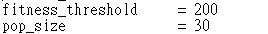
內部介面-BreakDown
遊戲程式
遊戲環境
NEAT模組
導入PYGAME
記錄每代數據
NEAT模組參數設定
繁殖
設定各項類別
基因編碼
基因突變
註:突變相關參數有增/刪/連接/中斷節點

Slide 10
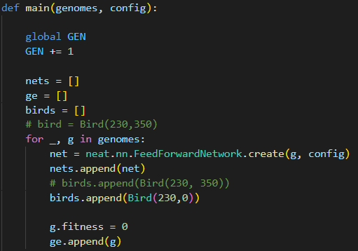
程式
net = neat.nn.FeedForwardNetwork.create(g, config)
=>創建一個神經網路，套用config設定
g.fitness = 0
=>基因初始fitness值設定
Source code for nn.feed_forward ： https://neatpython.readthedocs.io/en/latest/_modules/nn/feed_forward.html

Slide 11
程式
ge[x].fitness += 0.1
=>隨著每隻鳥的位移，隨之增加fitness
output = nets[x].activate((bird.y, abs(bird.y - pipes[pipe_ind].height), abs(bird.y - pipes[pipe_ind].bottom)))
=>輸入數值到神經網絡的節點中，並將神經網路輸出到output變數中

Slide 12
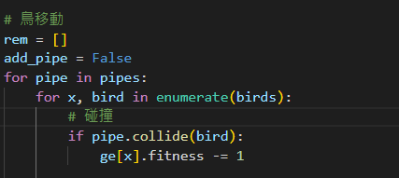
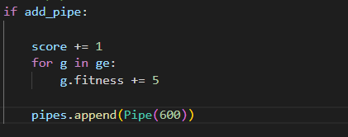
程式
ge[x].fitness -= 1
=>撞到水管的染色體fitness值 -1
g.fitness += 5
=>畫面每增加一根水管，每個還存活的染色體fitness值+5
Source code for population ： https://neat-python.readthedocs.io/en/latest/_modules/population.html

Slide 13
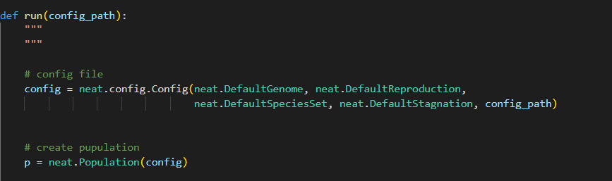
程式
config = neat.config.Config(neat.DefaultGenome, neat.DefaultReproduction,
neat.DefaultSpeciesSet, neat.DefaultStagnation, config_path)
=>匯入Config file
p = neat.Population(config)
=>以config檔設定創造族群
Source code for config ： https://neat-python.readthedocs.io/en/latest/_modules/config.html

Slide 14
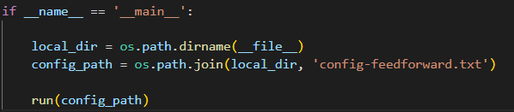
程式
local_dir = os.path.dirname(__file__)
config_path = os.path.join(local_dir, 'config-feedforward.txt')
=>指定要匯入的config檔案路徑
run(config_path)
=>執行匯入config檔案的副函式
Source code for config ： https://neat-python.readthedocs.io/en/latest/_modules/config.html

Slide 15
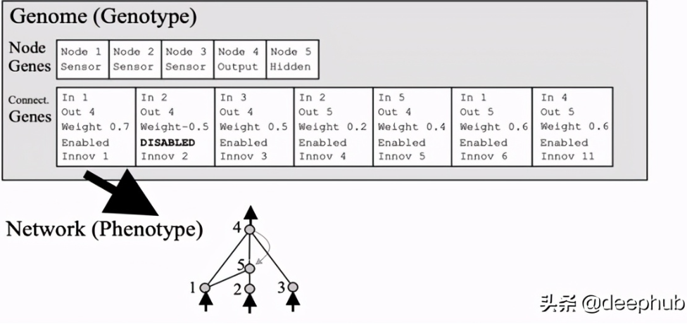
NEAT演算法
https://inf.news/zh-hant/technique/2d23de1a508d22590a17ba3805319eff.html

Slide 16
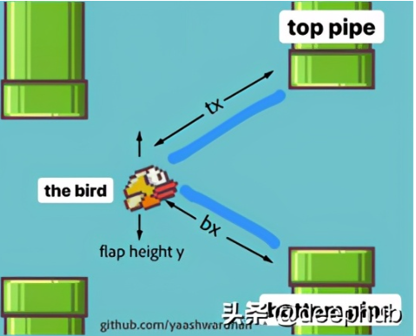
NEAT演算法
https://inf.news/zh-hant/technique/2d23de1a508d22590a17ba3805319eff.html

Slide 17
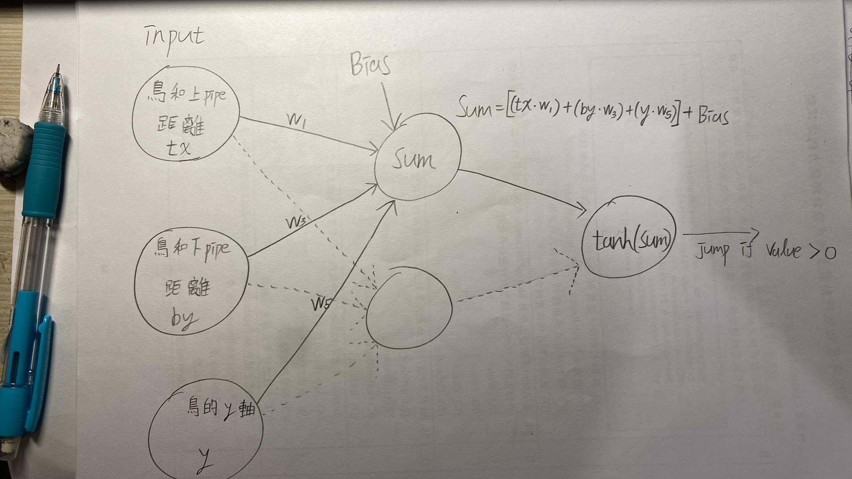
NEAT演算法

Slide 18
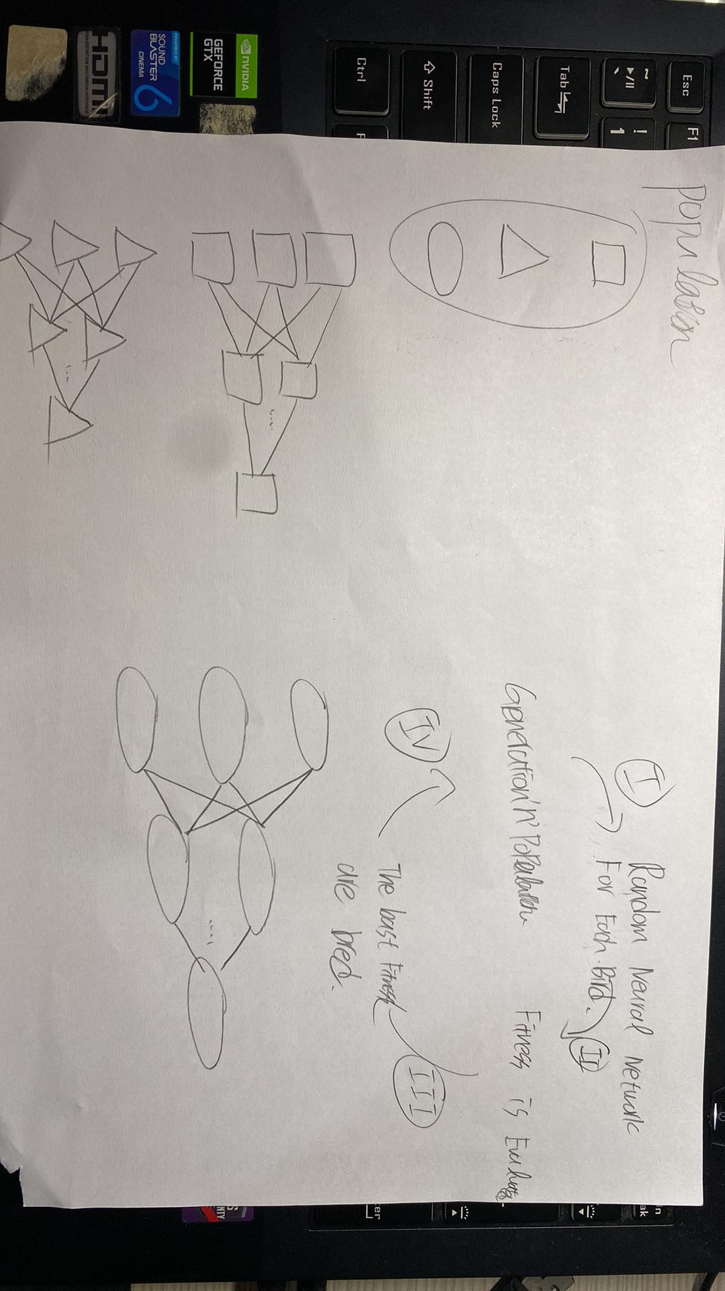
NEAT演算法
族群內的每個染色體都有自己的網路

Slide 19
限制
硬體列表：
CPU：AMD Ryzen 5 3600 6-Core Processor3.59 GHz
作業系統：
Windows11
環境設定：
Python3.10.0 pygame 2.1.0
numpy1.22.1
neat-python0.92
Os
sys
random
其他工具：

Slide 20
驗收
7代以後要闖過10關

Slide 21
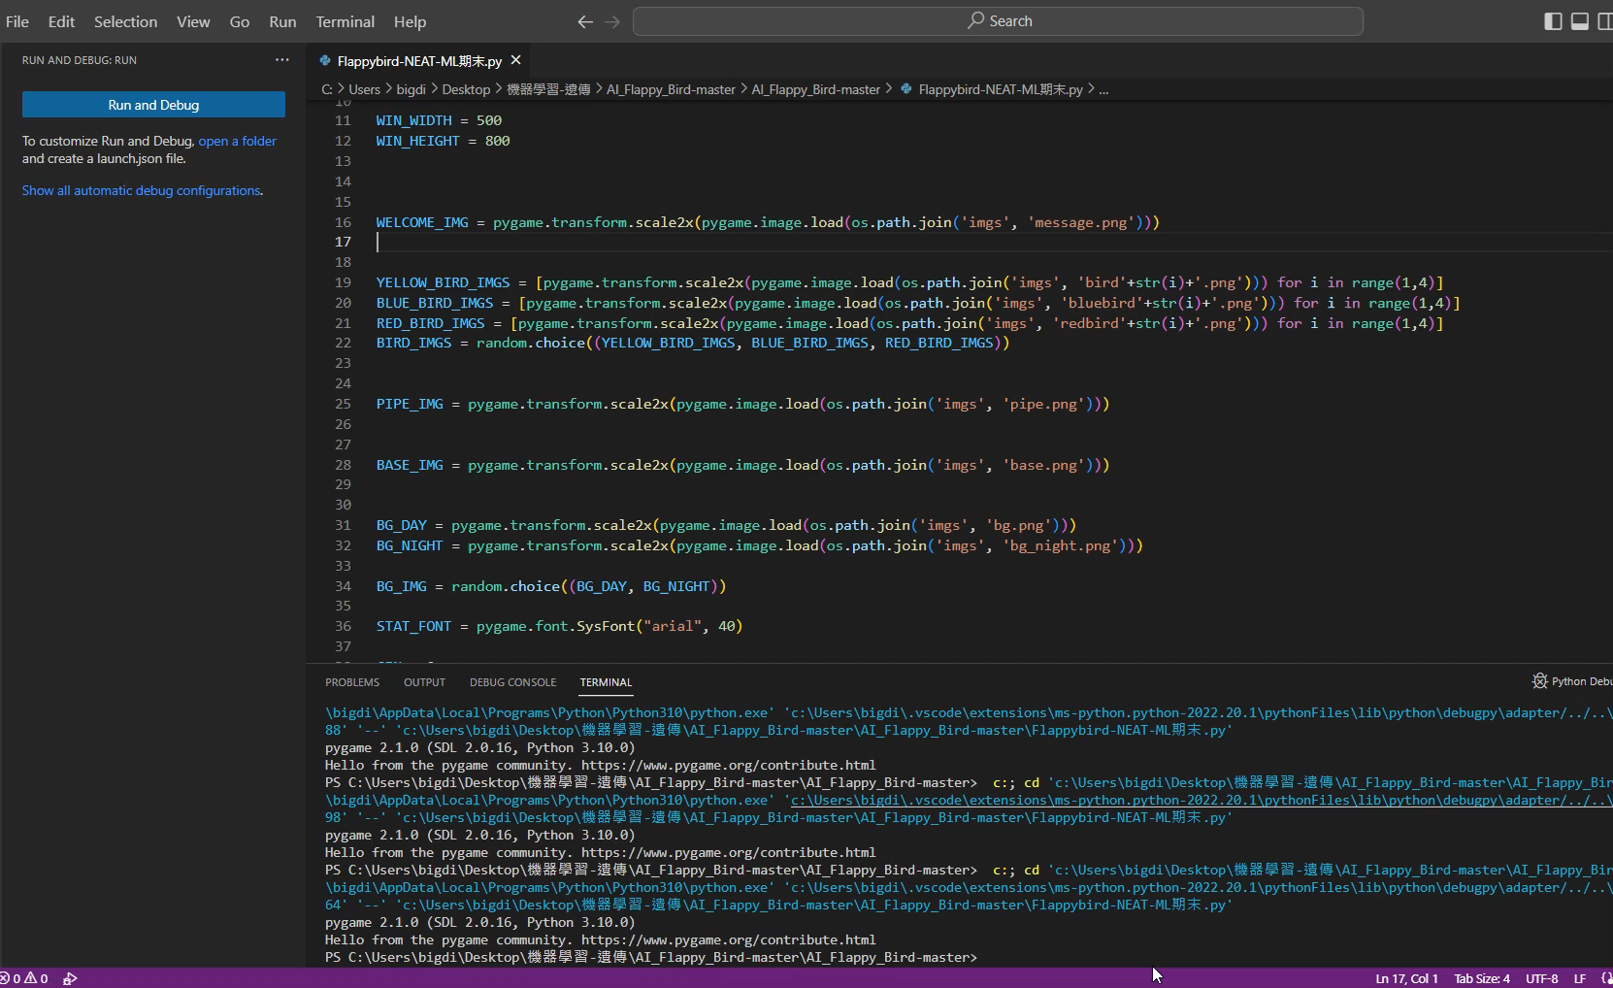
驗收
GEN< 7 代
得分> 10 分
CPU使用率< 5%

Slide 22
參考資料
Github：https://github.com/sh2439/AI_Flappy_Bird
NEAT演算法介紹：https://zhuanlan.zhihu.com/p/352755881
NEAT算法配置文件： https://neat-python.readthedocs.io/en/latest/config_file.html
NEAT演算法介紹：https://zhuanlan.zhihu.com/p/87571775
NEAT演算法介紹： https://blog.csdn.net/LOVEmy134611/article/details/115624709
NEAT演算法介紹： https://inf.news/zh-hant/technique/2d23de1a508d22590a17ba3805319eff.html
NEAT演算法介紹： https://zhuanlan.zhihu.com/p/105081772
Python-pygame-display指令參數：https://blog.csdn.net/acktomas/article/details/125824630
Source code for nn.feed_forward ：https://neat-python.readthedocs.io/en/latest/_modules/nn/feed_forward.html
Source code for population ： https://neat-python.readthedocs.io/en/latest/_modules/population.html
Source code for config ： https://neat-python.readthedocs.io/en/latest/_modules/config.html

